Slide 2
স্বা গ ত ম

Slide 3
পরিচিতি
শিক্ষক
পাঠ
এস এম মাহাবুবুর রহমান
সহকারি শিক্ষক
রাণীরবাজার সরঃপ্রাঃবিদ্যালয়
চৌদ্দগ্রাম, কুমিল্লা
শ্রেনিঃদ্বিতীয়
বিষয়:প্রাথমিক গণিত
অধ্যায়-9

Slide 4
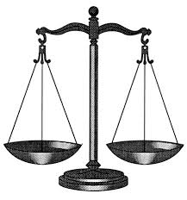
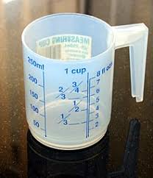
চলো সবাই মিলে মজার কিছু ছবি দেখি
ছবিতে দেখা জিনিস গুলো কি কাজে লাগে বলতে পার ?

Slide 5
পরিমাপ
আজ আমরা গণিত বই এর পরিমাপ সম্পর্কে জানব

Slide 6
পাঠের শিরোনাম
অধ্যায়ঃ৯
পরিমাপ

Slide 7
শিখনফল
২৪.১.১ বিভিন্ন বস্তুর দৈর্ঘ্য উপকরণ দিয়ে মেপে তুলনা করতে পারবে।
২৪.১.২ দৈর্ঘ্য পরিমাপের একক যে মিটার ও সেন্টিমিটার তা বলতে পারবে পারবে।

Slide 8
পরিমাপের বিষয়টি তোমাদের বইতে ৩ ভাগে ভাগ করা আছে
দৈর্ঘ্য পরিমাপ
ওজন
পরিমাপ
তরলের
আয়তন পরিমাপ

Slide 9
আজ আমরা পরিমাপ এর একটি অংশ সম্পর্কে বিস্তারিত জানব
দৈর্ঘ্য পরিমাপ

Slide 10
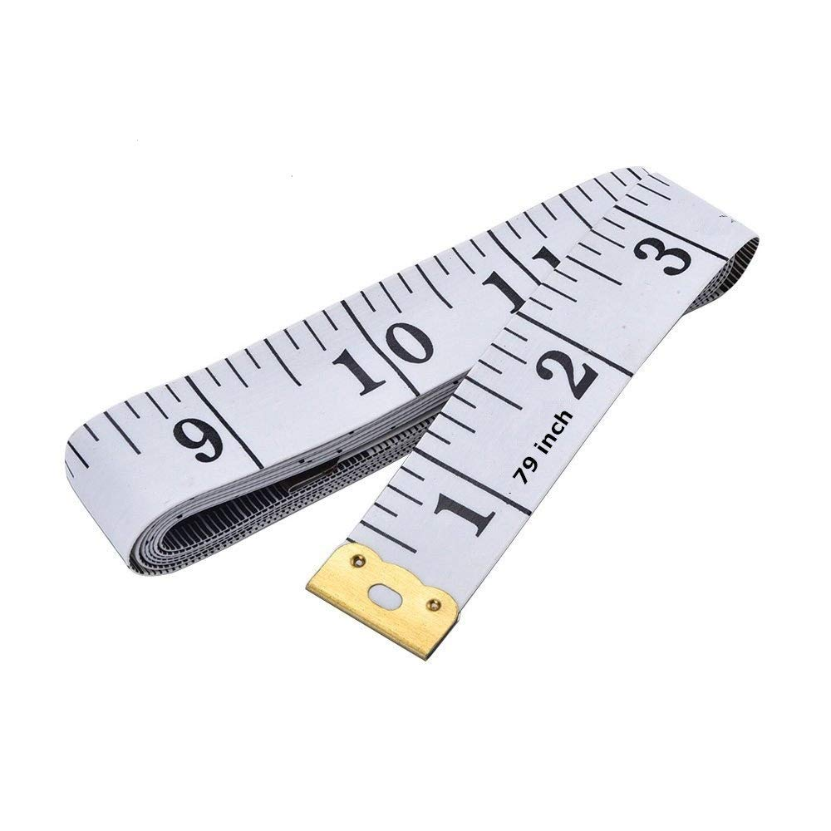
আজ আমরা দৈর্ঘ্য পরিমাপ সম্পর্কে কিছু তথ্য জানব
আমরা দৈর্ঘ্য পরিমাপে মিটার একক ব্যবহার করি।
ছোট দৈর্ঘ্য পরিমাপে আমরা সেন্টিমিটার একক ব্যবহার করি।
দৈর্ঘ্য পরিমাপে আমরা স্কেল ব্যবহার করি।
দৈর্ঘ্য পরিমাপে আমরা পরিমাপের ফিতা ও ব্যবহার করি।

Slide 11
এখন একটি সেন্টিমিটার স্কেল এর সাথে পরিচিত হব
এখানে ০ থেকে ১, ১ থেকে ২, ২ থেকে ৩
এভাবে ১৫ সেন্টিমিটার পর্যন্ত দাগ কাটা আছে।

Slide 12
আমরা আরেকটি স্কেলের সাথে পরিচিত হব
এখানে একই সাথে সেঃ মিঃ ও ইঞ্চি একক আছে

Slide 13
দৈর্ঘ্য পরিমাপে আমরা স্কেল কিভাবে ব্যবহার করব এখন তা শিখব
বস্তুর যে কোন প্রান্ত স্কেলের শূন্য প্রান্তে স্হাপন করব।
বস্তুর অন্য প্রান্ত স্কেলের কোন সংখ্যার সাথে মিলে যায় তা দেখব।

Slide 14
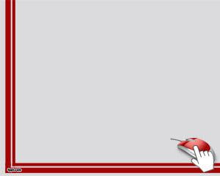
মূল্যায়ণ
তোমাদের খাতায় স্কেলের সাহায্যে নিচের দৈর্ঘ্যগুলো অঙ্কন কর
ক) ৮ সেঃমিঃ
খ) ৭ সেঃমিঃ

Slide 15
৮ সেঃ মিঃ দৈর্ঘ্যের একটি রেখা
চলো ক)৮সেঃ মিঃ কাজটি আমি তোমাদের করে দেখাচ্ছি

Slide 16
বাড়ির কাজ
তোমার পরিবারের সবচেয়ে লম্বা ও সবচেয়ে খাটো মানুষটির দৈর্ঘ্য পরিমাপ করে খাতায় লিখবে ।

Slide 17
ধন্যবাদ সবাইকে

